Slide 1

Caravana de Precedentes

Slide 2

NUGEPNAC
– Núcleo de Gerenciamento de Precedentes e Núcleo de Ações Coletivas
- https://www.tjpr.jus.br/nugepnac

Slide 3
01) PRECEDENTES QUALIFICADOS
IRDR – IAC – GR – CT – RR - RG
BRASIL – 1.770.429 feitos sobrestados
- 3.807 precedentes qualificados
TJPR – 281.279 feitos sobrestados
- 87 precedentes (37 IRDR – 15 IAC – 35 GR)
IRDR – 80.999 processos e recursos sobrestados
IRDR 10 – 31.079 sobrestados (revisão geral dos vencimentos servidores estaduais)
Fonte: BNPR
https://paineis.cnj.jus.br/QvAJAXZfc/opendoc.htm?document=qvw_l%2FPainelCNJ.qvw&host=QVS%40neodimio03&anonymous=true&sheet=shDRGraficos

Slide 4
1.1) IRDR
- parecer do NUGEP
- 1ª decisão de admissibilidade (1ª VP)
- 2ª decisão de admissibilidade (órgão julgador):
Pedido – via SEI – endereçado à Diretoria do Depto Judiciário
https://www.tjpr.jus.br/irdr-informacoes
Manual do IRDR
- andamento de todos IRDR

Slide 5
1.2) IAC
- não passa pelo NUGEP
apenas acompanhamos
prevenção
- de regra, não existe suspensão dos processos
https://www.tjpr.jus.br/iac-informacoes

Slide 6
1.3) GR – CT – Temas (STJ ou STF)
- trâmite
- importância de sugestões de questões (Gabinetes de Magistrados, Assessoria Recursal da 1ª VP, Juízes Auxiliares da 1ª VP etc...)
4.3.1 - REsp ou RE encaminhados para formarem um novo Tema (art. 1.036 CPC)
4.3.2 - GR formados por REsp ou RE propostos em face do julgamento de IRDR ou IAC
Suspensão - analisada na decisão do 1º VP
CT (Controvérsia) – após a admissibilidade pelo Presidente da Comissão Gestora do STJ
- pode virar tema ou ser julgado como um recurso normal (cancelamento)

Slide 7
02) Temas do STJ e STF
- concentramos as comunicações dos principais andamentos
- divulgação por mensageiro (Magistrados e servidores), inserção dos dados no Projudi, site
- divisão por Câmaras
lista de suspensões gerais
https://www.tjpr.jus.br/informacoes-stf-stj
Suspensão – espécies:
suspensão geral – definido pelo Tribunal Superior
sem determinação de suspensão – neste caso apenas REsp e RE

Slide 8
03) CNJ
BNPR – Banco Nacional de Dados de Demandas Repetitivas e Precedentes Obrigatórios
- dados dos precedentes do TJPR (IRDR, IAC, GR e CT)
- processos/recursos sobrestados com base em precedentes qualificados
https://bnpr.cnj.jus.br/bnpr-web/
https://paineis.cnj.jus.br/QvAJAXZfc/opendoc.htm?document=qvw_l%2FPainelCNJ.qvw&host=QVS%40neodimio03&anonymous=true&sheet=shDRGraficos

Slide 9
Resolução 444/2022
Portaria 116/2022
BNP – Banco Nacional de Precedentes
Recomendação 134 de 09 de setembro de 2022
- Dispõe sobre o tratamento dos precedentes no Direito brasileiro

Slide 10
04) PROJUDI
- inserção dos dados de todos os precedentes
- criação e desenvolvimento de ferramentas
- relatórios
gestão do acervo da cada Magistrado

Slide 11
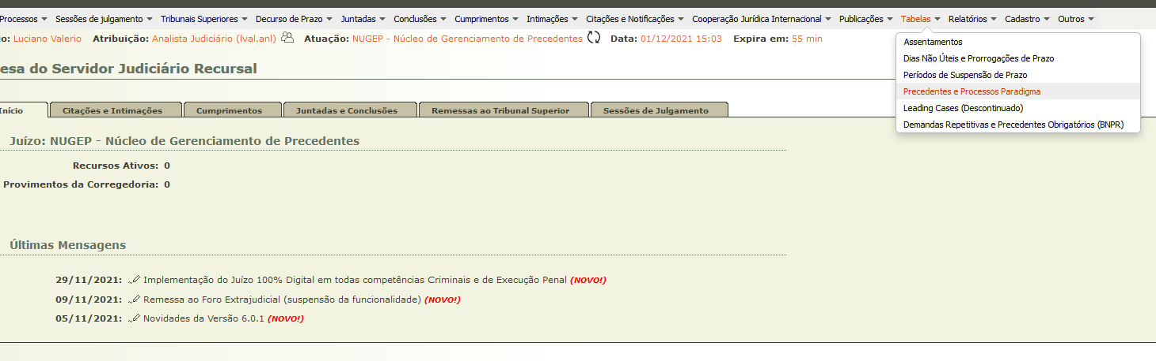
Pesquisa de precedente
Tela inicial – Tabelas – Precedentes e Processos Paradigma

Slide 12
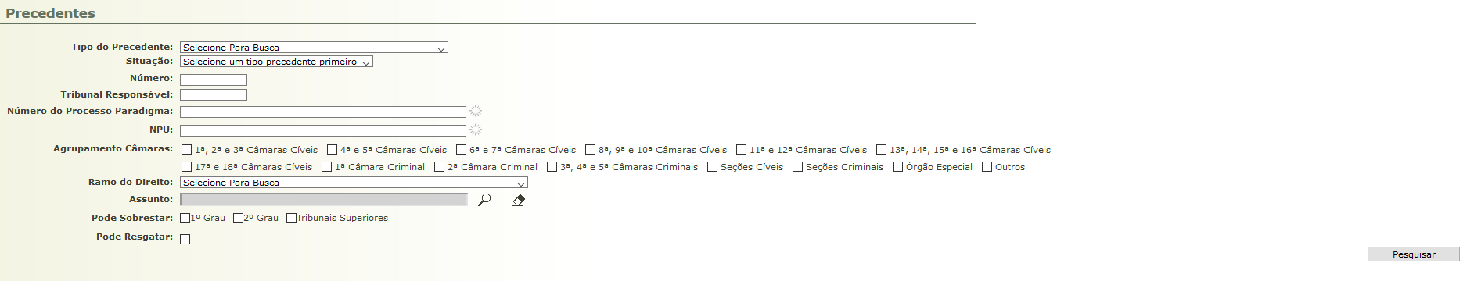
Tela para pesquisa de precedente

Slide 13
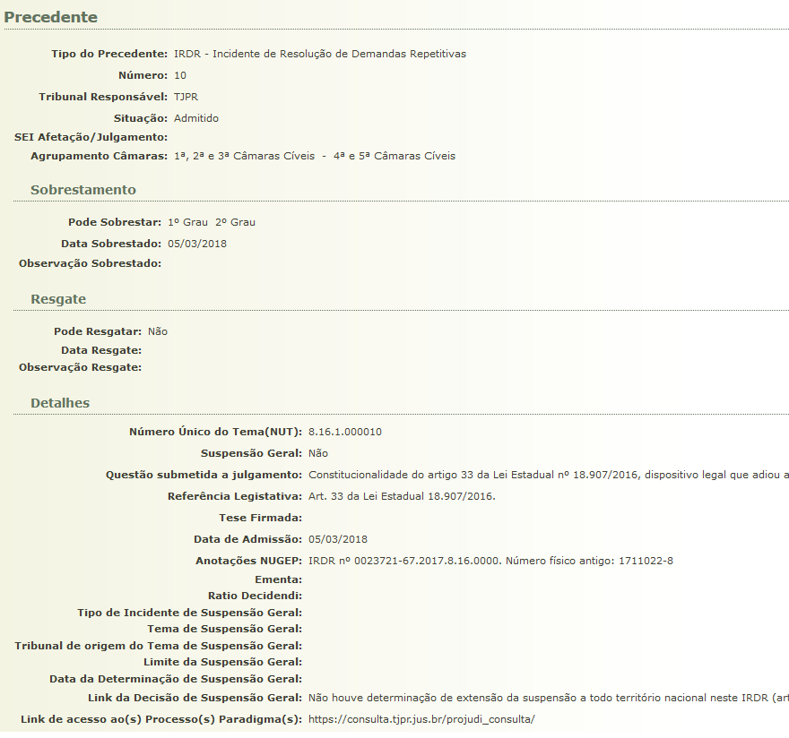
Tela do Precedente

Slide 14
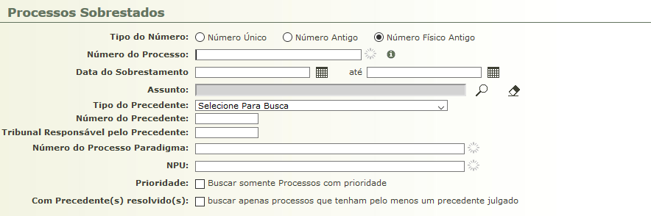
Pesquisa do acervo de cada Magistrado
Como encontrar no Projudi: Início – Processos - Sobrestados

Slide 15
05) SOBRESTAMENTO
https://www.tjpr.jus.br/nugep-sobrestamento
Importância
- efetiva gestão
- dados ao CNJ
- possibilidade de pronto resgate
Ofício-circular 01/2020 CGJ e 1ªVP – despacho com o precedentes
- Manual de como realizar sobrestamento no Projudi – 1º Grau
- Tutorial com as telas do Projudi

Slide 16
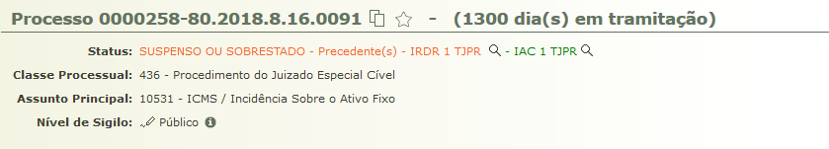

Slide 17
06) Dessobrestamento de processos sobrestados
- https://www.tjpr.jus.br/resgate
- Mensageiro (Magistrados e servidores)
- momento do resgate: de regra com a publicação do acórdão do processo paradigma (Agravo Interno 1.741.763-3/03 do Órgão Especial) – Nota técnica 01/2021 COGEP
IRDR e IAC – aguardar a análise do REsp ou RE
- SEI – procedimento de resgate da 1ª Vice-Presidência
- marcação na capa do processo de que já é possível realizar o resgate (em verde)

Slide 18
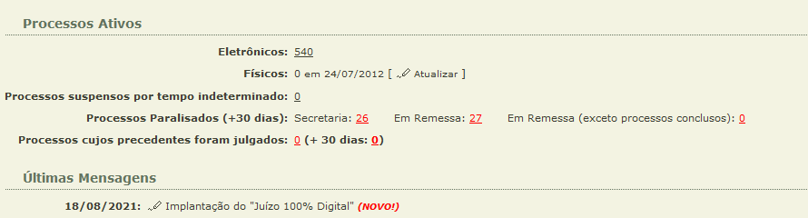
Indicação da tarefa de resgate
MESA DO ANALISTA – TELA INICIAL

Slide 19
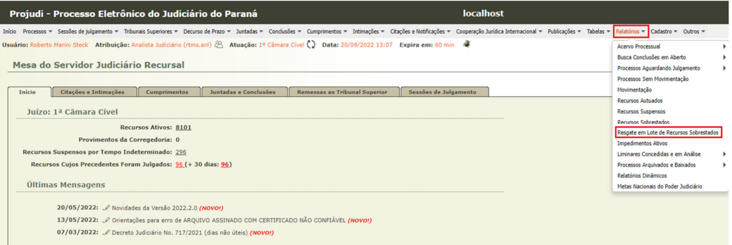
Resgate em lote de recursos sobrestados

Slide 20
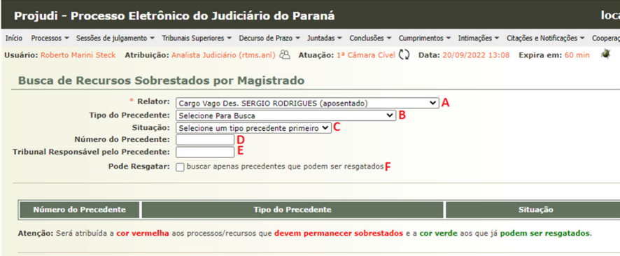

Slide 21
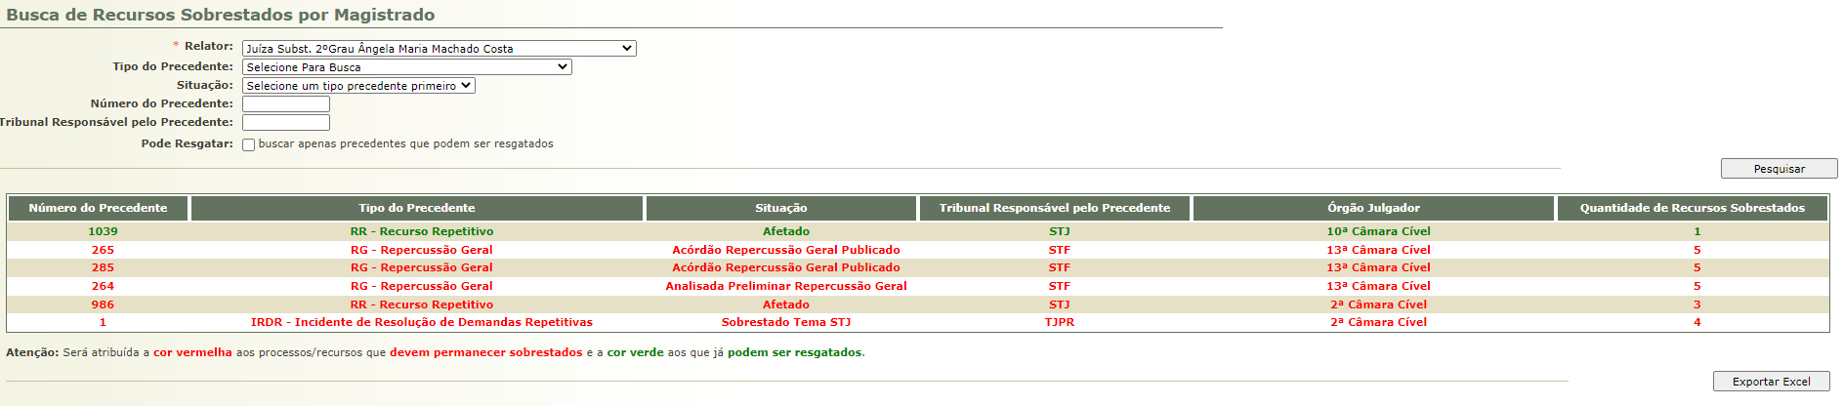

Slide 22
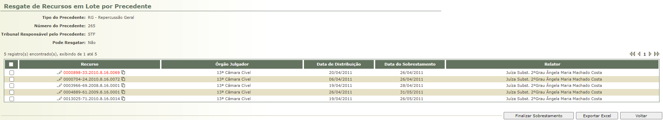

Slide 23
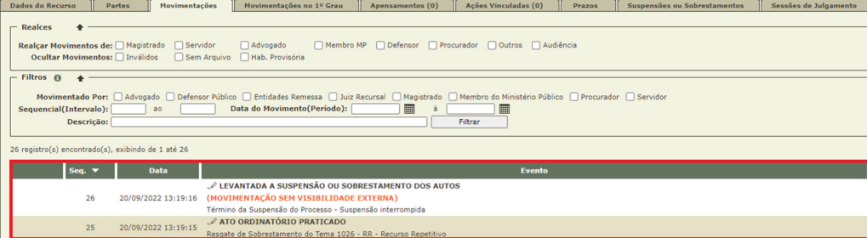

Slide 24
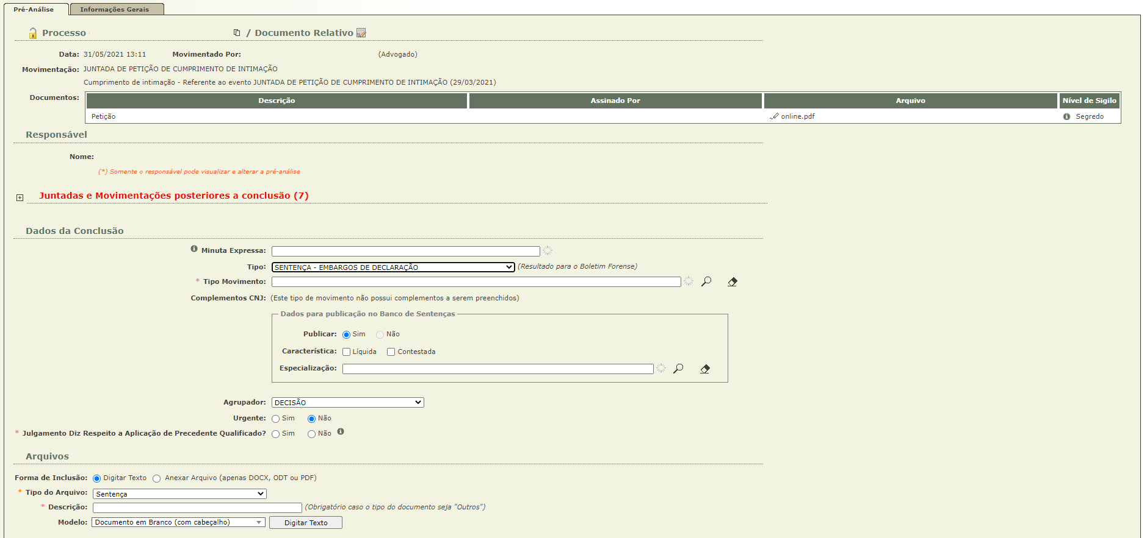
07) Resolução 286 CNJ

Slide 25
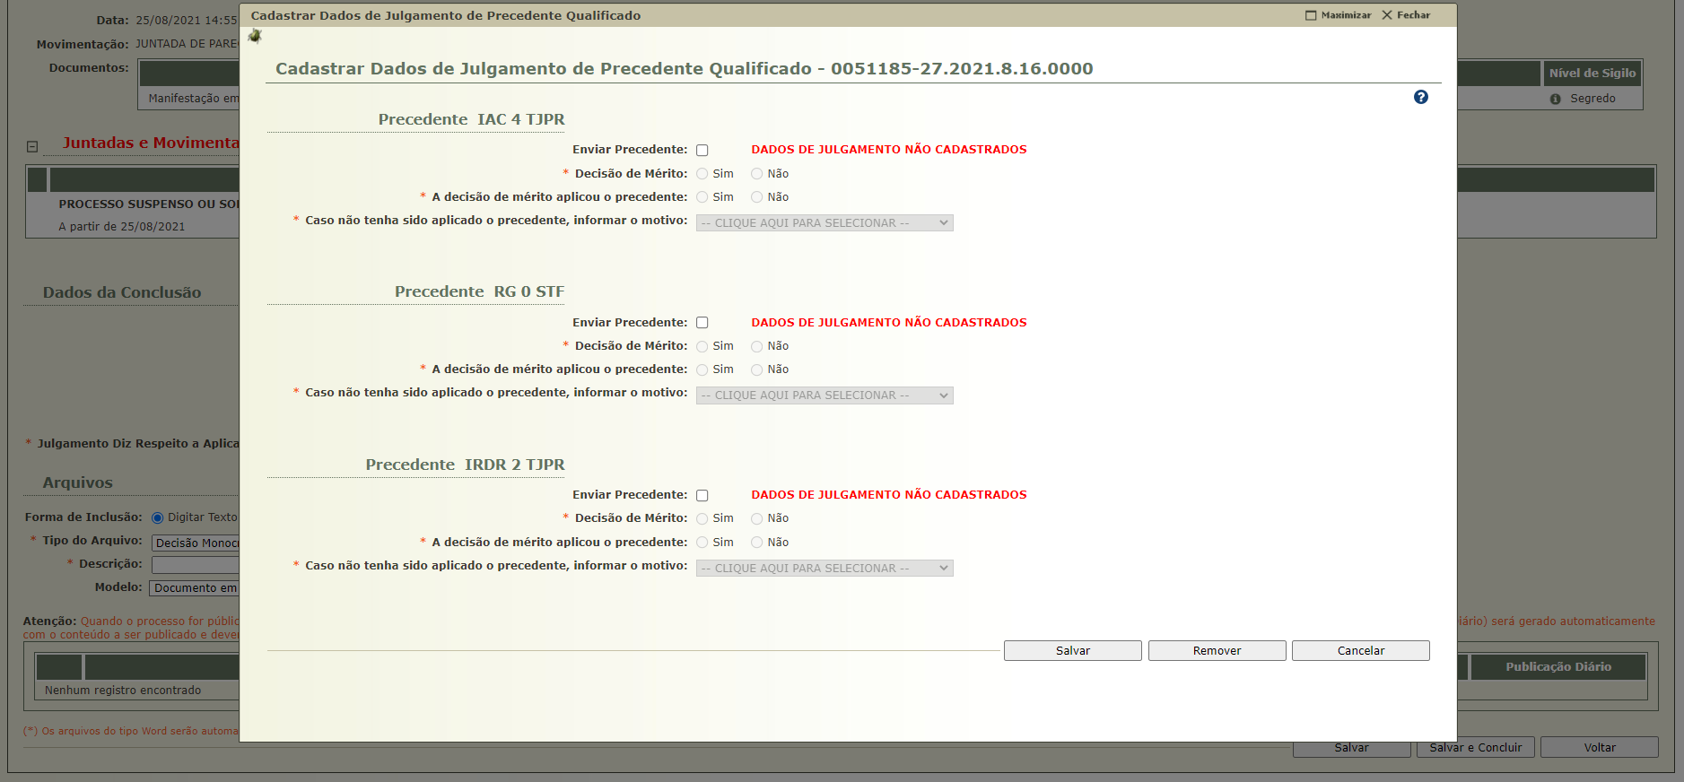

Slide 26
08) Boletim Informativo
- Temas dos Tribunais Superiores
- Precedentes do TJPR
- Decisões de afetação/reconhecimento de repercussão geral, suspensões, julgamento etc.
Bimestralmente
- https://www.tjpr.jus.br/nugep-boletins-informativos

Slide 27

09) TELEGRAM
Canal do NUGEP no Telegram
Principais andamentos de
IRDR
IAC
Temas do STF
Temas do STJ

Slide 28
10) NAC – Núcleo de Ações Coletivas
1) enviar dados ao CNJ
- aguardando a definição dos dados pelo CNJ
- importância do cadastro das ações coletivas
- Painel Nacional de Ações Coletivas
Dados – Códigos Datajud:
12757 – Interesses ou Direitos Coletivos em Sentido Estrito
12756 – Interesses ou Direitos Difusos
12758 – Interesses ou Direitos Individuais Homogêneos
2) ajudar na gestão das Ações Coletivas
- MP, Defensoria Pública, PGE, Procuradorias Municipais etc
- divulgação de ações em andamento para conhecimentos de outros Magistrados

Slide 29
OBRIGADO!
www.tjpr.jus.br/1vice
www.tjpr.jus.br/nugep
@tjpr1vice

